Slide 2
В рамках месячника оборонно-массовой и военно-патриотической работы непосредственно в нашей подготовительной к школе группе для детей с ОНР проводится много мероприятий. После просмотра презентации «Памятники, о которых мы должны знать» воспитатели группы, Астахова В.В. и Павленко А.В., изготовили папку-передвижку для детей и родителей «Экскурсия по Краснодару, памятники, посвященные ВОВ». Ребята с интересом рассматривали памятники, узнавали их, ведь многие были там со своими родителями. А те, что еще не успели посетить, решили навестить и возложить цветы. Родители заинтересовались не меньше детей нашей папкой-передвижкой, ведь к ней была приложена аннотация с исторической справкой о возникновении и создании каждого памятника.

Slide 3
В канун 76-летия освобождения Ленинграда от фашистской блокады была проведена тематическая беседа «900 блокадных дней», в ходе которой воспитанники нашей группы познакомились с героическим подвигом жителей этого города. Конечно, нашим детям сложно представить весь ужас войны, но на примере подвига людей можно научить их чувствовать, сопереживать, воспитывать чувства патриотизма. Ребята прониклись рассказом о героическом городе, об испытаниях, выпавших на долю людей. Это было видно по их глазам.

Slide 4
В преддверии праздника 23 февраля, хочется как можно больше рассказать детям о профессии военного, о том, как почетно и благородно стоять на страже Родины. В ежедневной работе мы так же используем военный лэпбук «Моя Армия», который был изготовлен силами сотрудников группы. Ребята с удовольствием открывают конвертики с разными игровыми заданиями и, через игру, знакомятся с вооружением наших военных, родами войск, видами обмундирования, узнают особенности службы различных армейских подразделений.

Slide 5
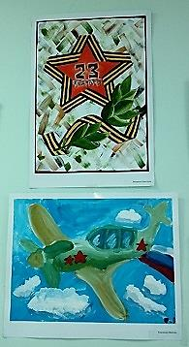
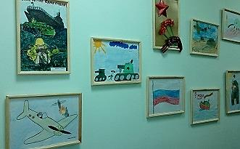
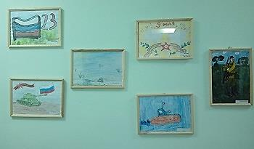
Дома дети с родителями с удовольствием рисуют и создают различные поделки на военную тему. Наша выставка постоянно пополняется новыми работами.

Slide 6
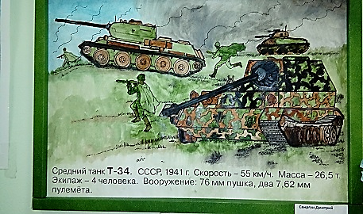
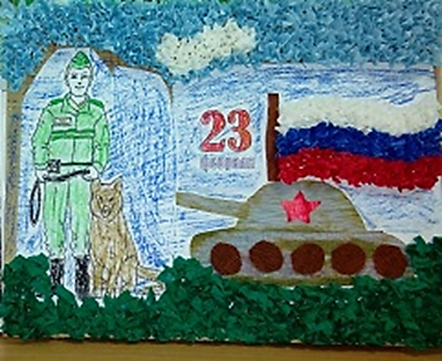
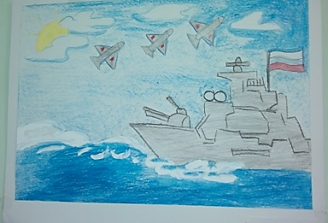
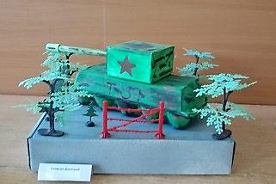

Slide 7
